Slide 1
IM FUNDBÜRO
Mittwoch, den 18. März
Objective : to show we can name 12 items at the lost property office

Slide 2
A: Kann ich Ihnen helfen?
B. Ich habe ... verloren

Slide 3
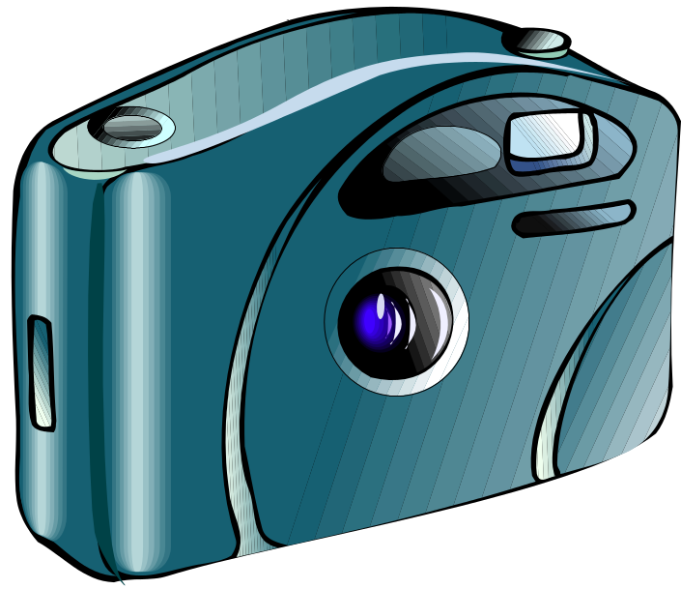
Ich habe
meinen Fotoapparat
verloren

Slide 4

Ich habe
meinen Ring
verloren

Slide 5

Ich habe
meinen Regenschirm
verloren

Slide 6

Ich habe
meinen Koffer
verloren

Slide 8

Ich habe
meine Tasche
verloren

Slide 9

Ich habe
meine Jacke
verloren

Slide 10

Ich habe
meine Armbanduhr
verloren

Slide 11

Ich habe
meine Handschuhe
verloren

Slide 13

Ich habe
meine Sonnenbrille
verloren

Slide 14

Ich habe
meine Schlüssel
verloren

Slide 15


Ich habe
mein Portemonnaie
verloren

Slide 16
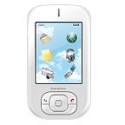
Ich habe
mein Handy
verloren

Slide 18
How many can you remember?

Slide 19
How many can you remember?

Slide 20
Ich habe...
meinen Fotoapparat - my camera
meinen Ring - my ring
meinen Regenschirm - my umbrella
meinen Koffer - my suitcase
meine Armbanduhr - my watch
meine Tasche - my bag
meine Jacke - my jacket
meine Handschuhe - my gloves
meine Sonnenbrille - my sunglasses
meine Schlüssel - my keys
mein Handy - my mobile phone
mein Portmonnaie - my wallet
I’ve lost...
...verloren

Slide 21

1 | 2 | 3 | 4
5 | 6 | 7 | 8
9 | 10 | 11 | 12

Slide 23
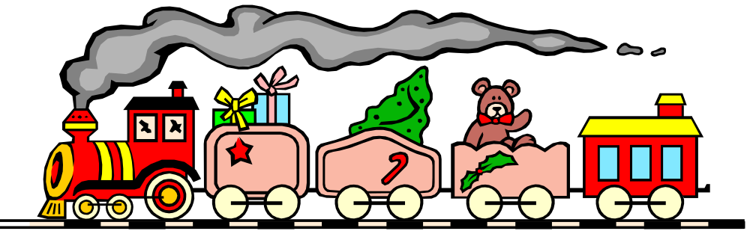
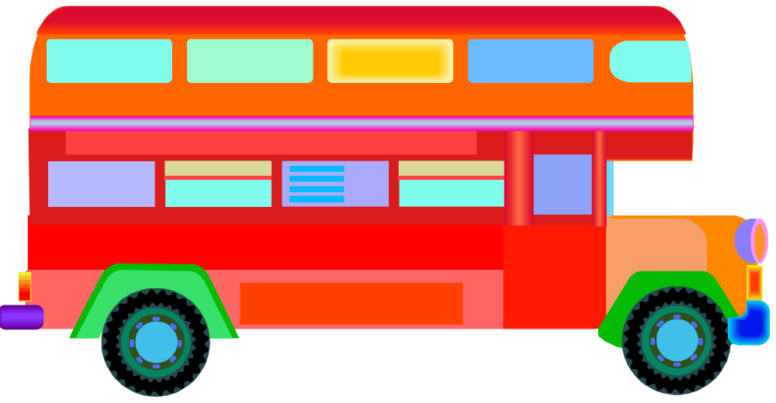

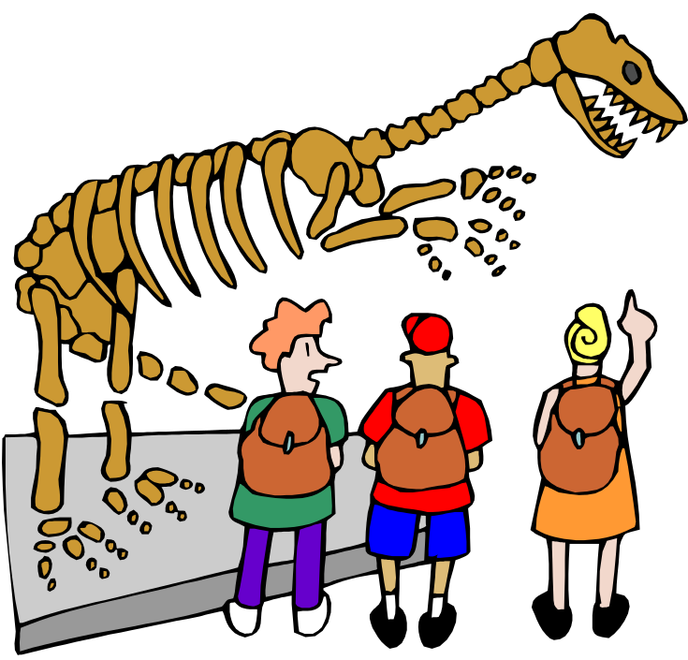
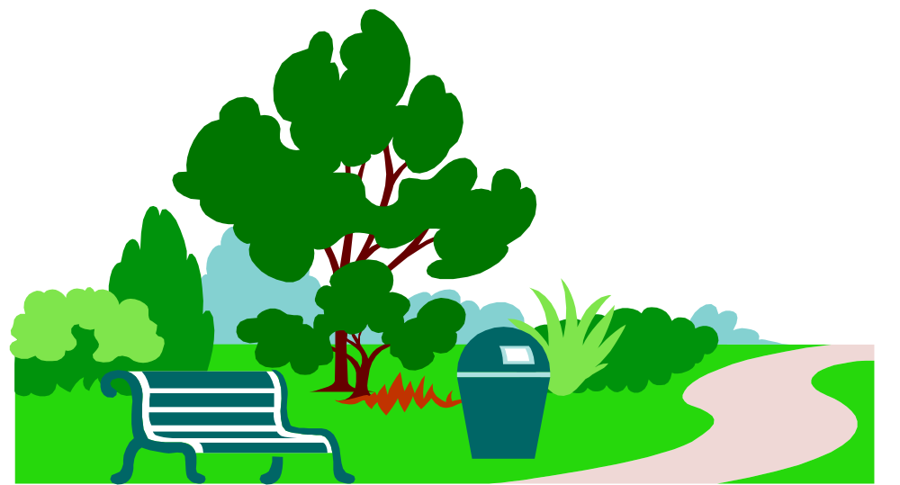

Slide 24
Wo hast du es verloren?
Ich habe es im Zug verloren

Slide 25
Wo hast du es verloren?
Ich habe es im Bus verlassen

Slide 26
Wo hast du es verloren?
Ich habe es im Park verloren

Slide 27
Wo hast du es verloren?
Ich habe es im Hotel verlassen

Slide 28
Wo hast du es verloren?
Ich habe es im Museum verloren

Slide 29
Wo hast du es verloren? where did you lose it?
Ich habe es im Zug verloren I lost it on the train
Ich habe es im Bus verlassen I lost it on the bus
Ich habe es im Park verloren I lost it in the park
Ich habe es im Hotel verlassen I lost it at the hotel
Ich habe es im Museum verloren I lost it at the musuem

Slide 30
A : Hello! Can I help you?
B : I’ve lost my wallet
A : Where did you lose it?
B : I lost it on the train
A : Hello! Can I help you?
B : I’ve lost my suitcase
A : Where did you lose it?
B : I lost it on the bus
A : Hello! Can I help you?
B : I’ve lost my mobile
A : Where did you lose it?
B : I lost it in the park
A : Hello! Can I help you?
B : I’ve lost my purse
A : Where did you lose it?
B : I lost it in the museum

